Slide 1

Портал Развития
Автоматизация процесса подготовки и согласования документов для утверждения проекта магазина
Карпенко А.
Ноябрь, 2025

Slide 2
ПРОЕКТ РЕШЕНИЯ
01
Утвердить реализацию проекта «Портал развития» для ТСЧ
02
Утвердить концепцию проекта, дорожную карту и подготовку материалов для выноса на ИК
03
Утвердить предварительный бюджет проекта – 12 000 тыс. руб

Slide 3


ЦЕЛЬ ПРОЕКТА
Внедрение системы управления проектами для автоматизации процесса согласования всех этапов запуска магазина
1. СОКРАЩЕНИЕ СРОКОВ СОГЛАСОВАНИЯ ➔ ОТКРЫТИЯ
2. ЦЕНТРАЛИЗОВАННОЕ ХРАНЕНИЕ ДОКУМЕНТОВ ПО ОБЪЕКТАМ
Прозрачный автоматизированный процесс согласования
Контроль SLA
Снижение вероятности ошибок и потери информации.
Хранение и управление документами
Формирование отчетности по данным в системе

Slide 4
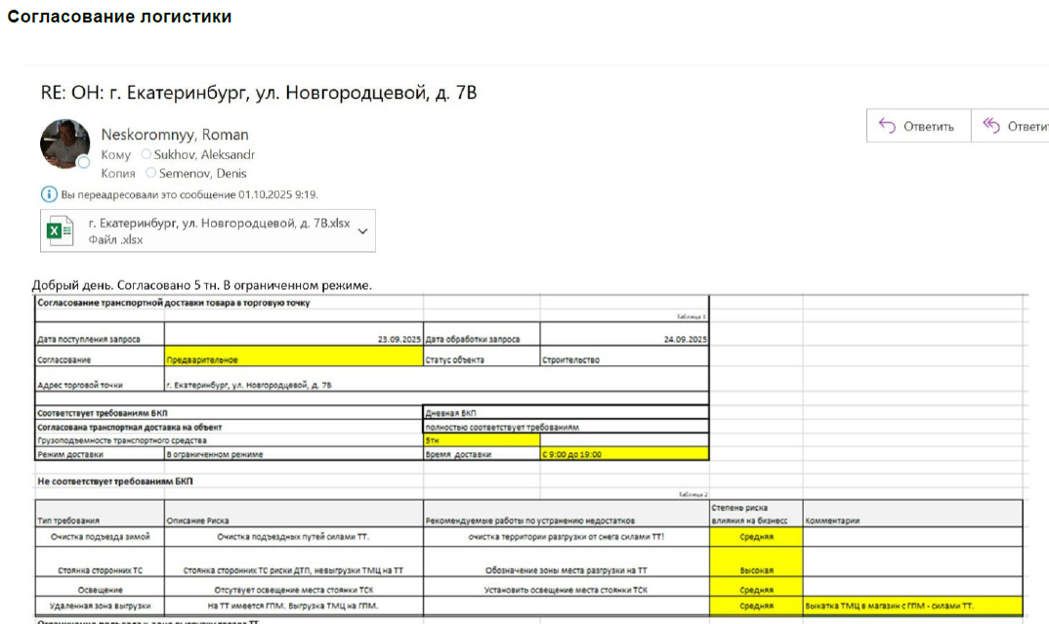
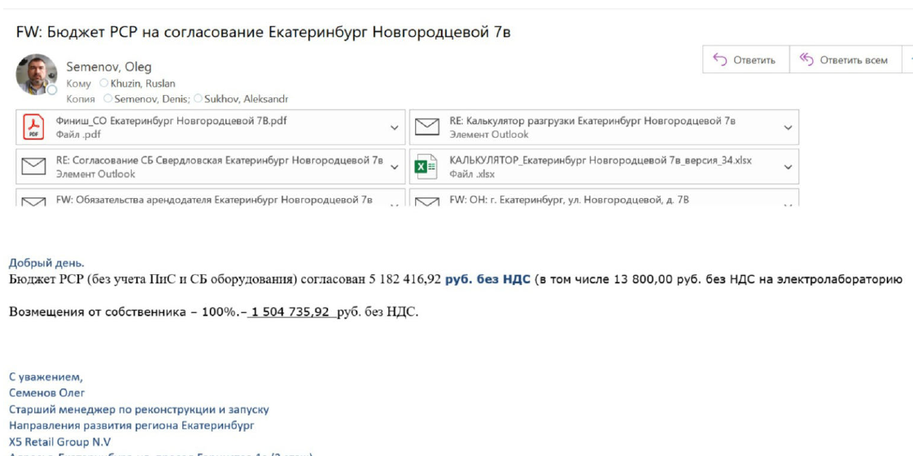
AS IS
Процесс согласования документов и бюджетов полностью проходит в почте, ручная сверка параметров
Отсутствует прозрачность процесса – историю согласования видят только участники переписки
Отсутствует общее хранилище итоговых документов
Отсутствие возможности анализа SLA
Ошибки при согласовании из-за отсутствия единой системы – неверно прикрепленные документы, путаница в итоговых согласованных версиях документа
Отсутствует необходимость обучения сотрудников работе в системах
Процесс согласования не привязан к технической исправности систем

Slide 5
TO BE
Создание проекта на Портале автоматически по данным из ГИС
Прозрачность процесса – история согласования не теряется при смене исполнителей, хранится в системе
Появляется общее хранилище итоговых версий документов и бюджетов
Возможность анализа SLA
Минимизация человеческого фактора при пересылке/вложении документов между участниками процесса
Бесшовный процесс интеграции с ГИС
Автоматическое формирование Презентации в ГИС по факту согласований документов
Необходимость обучения сотрудников работе в системе
9. Необходимость контроля технической исправности системы

Slide 6

ВИЗУАЛИЗАЦИЯ ПОРТАЛА
Стартовая страница Пользователя

Slide 7
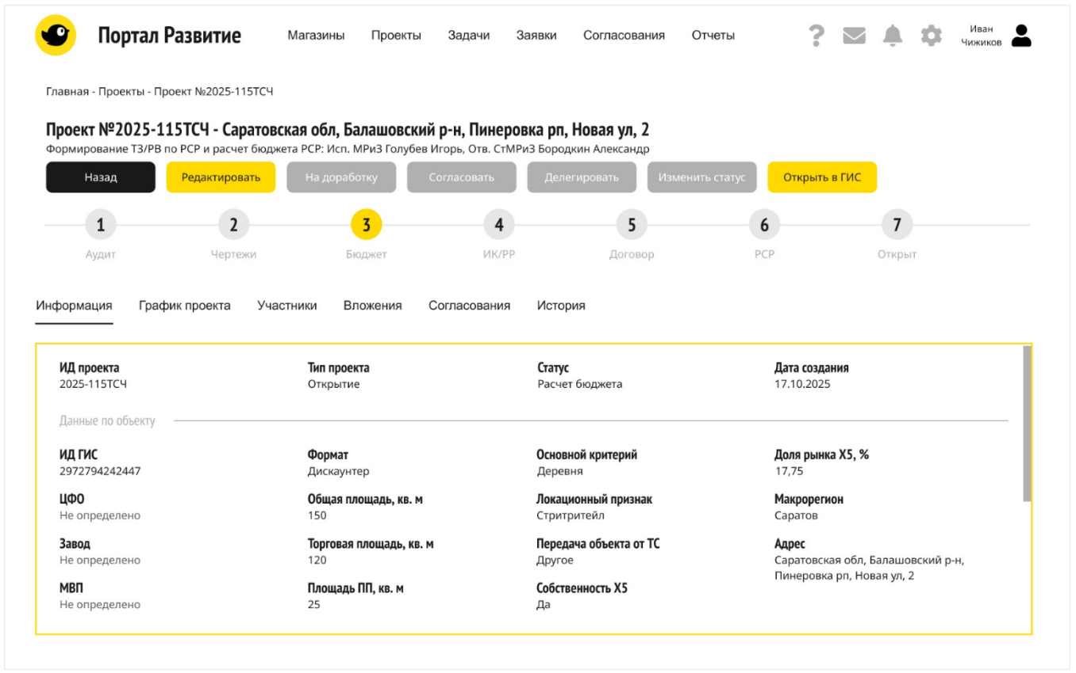
ВИЗУАЛИЗАЦИЯ ПОРТАЛА
Карточка проекта

Slide 8
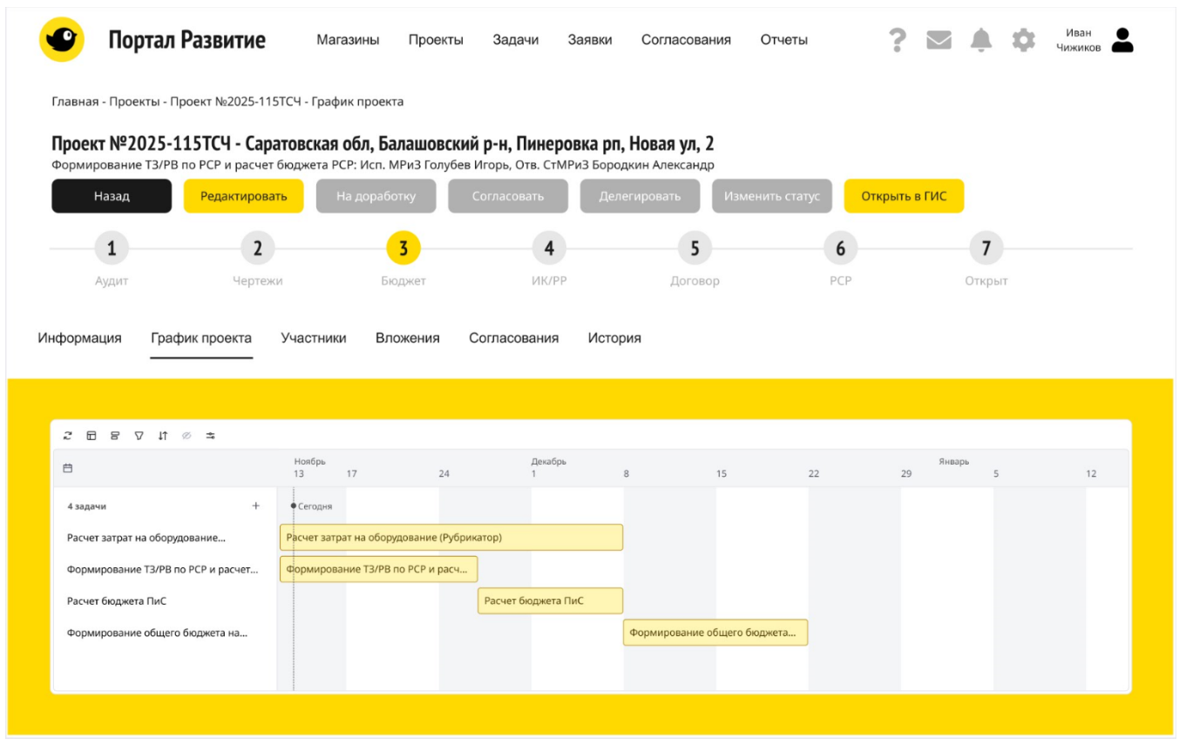
ВИЗУАЛИЗАЦИЯ ПОРТАЛА
График проекта

Slide 9
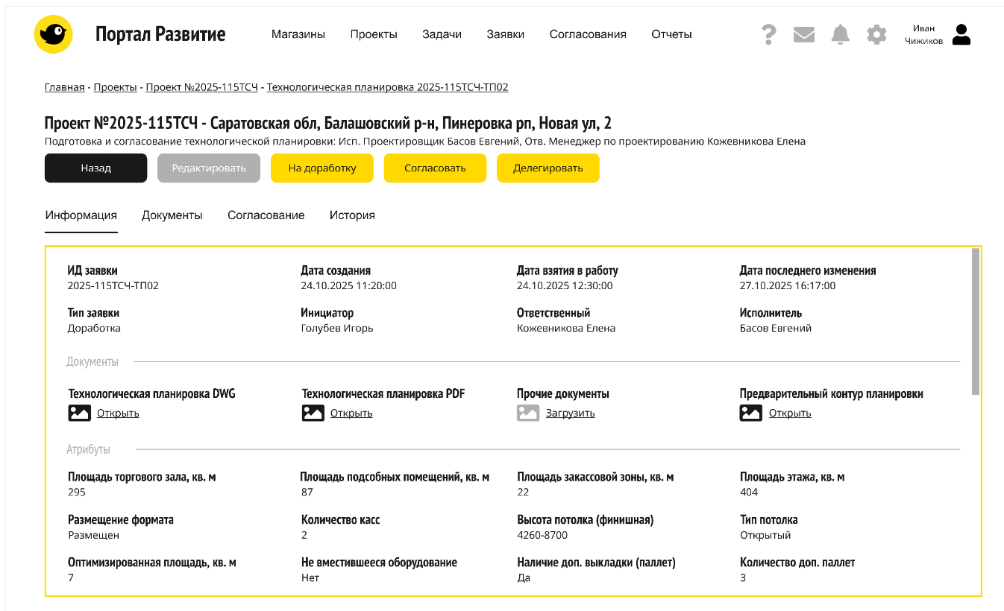
ВИЗУАЛИЗАЦИЯ ПОРТАЛА
Задача

Slide 10

ДОРОЖНАЯ КАРТА
КЛЮЧЕВЫЕ СТРИМЫ | 2025 |  |  | 2026
 | ОКТ | НОЯ | ДЕК | ЯНВ | ФЕВ | МАР | АПР | МАЙ | ИЮН | ИЮЛ | АВГ | СЕН | ОКТ | НОЯ | ДЕК
Запуск проекта
Проектирование
Реализация
ОПЭ
БРИФ
Оценка
Получены требования ДИБ
ИК
Старт ОПЭ
Передача в сопровождение
GO \ NO GO
Детализация требований
Solution архитектура
Разработка
Оптимизация решения после старта ОПЭ
UAT/Демонстрации
ОПЭ
Закрытие проекта
Общая сумма, предварительно: 10 000 тыс. руб
Ограничения и допущения по итогам анализа брифа:
Решение на базе внутренней разработки Х5
.

Slide 11

ЭФФЕКТЫ
По выборке 2025 г средний срок от создания проекта в ГИС до выхода на ИК/РР составляет 54 дня
Основной прогнозируемый эффект
– Сокращение срока согласования на 4 дня (С 54 до 50 дн)
- Оптимизация трудозатрат пользователей (расчет по МП/НОР)
1 день – параллельное согласование задач - там где это возможно (например, оценка логистов/расстановка/визуал)
2 дня – сокращение количества корректировок/повторных согласований документов:
за счет снижения вероятности ошибок и потери информации
переход на следующий этап, только при наличии необходимого пакета документов/согласований.
1 день – оптимизация рабочего времени МП/НОР на подготовку и переписку по проекту

Slide 12
ЭФФЕКТЫ
Дополнительные дни продаж переводим в СРТО
Влияние эффектов применяем в расчете поэтапно, с учетом срока внедрения и постепенным увеличением доли объектов с эффектом оптимизации
Внедрение 1 стрима – 3 квартал 2026г
Старт получения эффектов – отложен до 4 квартала 2026г (время на устранение багов, пилотирование, обучение пользователей)
При полном внедрении системы считаем, что 60% объектов получат реальный эффект снижения сроков, тк в процессе согласования сроки могут зависеть не только от технической составляющей

